Slide 1
第02章 Shell基本命令
第204讲 查看文本文件命令

Slide 2
6. 查看文本文件命令
cat 命令
连接文件并在标准输出上输出
concatenate files and print on the standard output
格式: cat [选项列表] [文件列表]...
选项 | 作用
-n | 显示行号
-b | 显示行号（不包括空行）
-A | 显示出不可见的符号，如空格，tab键等

Slide 3
1. 查看文本文件
cat命令查看文件实例
[oyct@localhost ~]$ cat days.txt
Monday
Tuesday
Wednesday
Thursday
Friday
Saturdya
Sunday
[oyct@localhost ~]$ cat weather.txt
Rainy
Cloudy
Windy

Slide 4
1. 查看文本文件
cat命令链接并查看文件实例
[oyct@localhost ~]$ cat -n days.txt weather.txt
1 Monday
2 Tuesday
3 Wednesday
4 Thursday
5 Friday
6 Saturdya
7 Sunday
8 Rainy
9 Cloudy
10 Windy
11

Slide 5
1. 查看文本文件
cat命令链接并查看文件实例
[oyct@localhost ~]$ cat -b days.txt weather.txt
1 Monday
2 Tuesday
3 Wednesday
4 Thursday
5 Friday
6 Saturdya
7 Sunday
8 Rainy
9 Cloudy
10 Windy

Slide 6
1. 查看文本文件
more命令
用于查看纯文本文件（较长的）
格式为：more [选项] 文件
参数 | 作用
-数字 | 预先显示的行数（默认为一页）
-d | 显示提示语句与报错信息

Slide 7
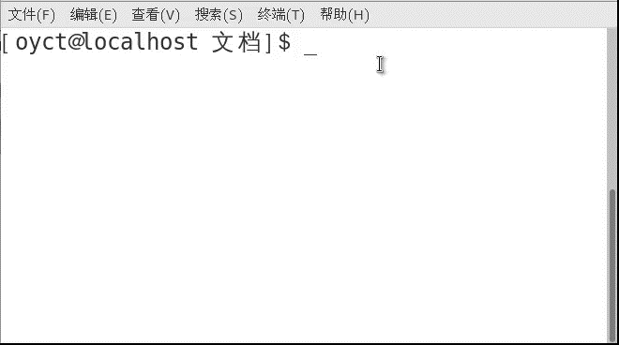
1. 查看文本文件
more命令实例
按空格键下一页，按回车键下一行，按q键退出

Slide 8
1. 查看文本文件
head命令
用于查看纯文本文档的前N行，
格式为：head [选项] [文件]
tail命令
用于查看纯文本文档的后N行
格式为：tail [选项] [文件]
选项 | 作用
-n 10 | 显示10行

Slide 9
1. 查看文本文件
head命令实例
[oyct@localhost 文档]$ head -n 8 1056.c
#include <stdio.h>
int main()
{
void max(float,float,float);
float a,b,c;
scanf("%f %f %f",&a,&b,&c);
max(a,b,c);

Slide 10
1. 查看文本文件
tail命令实例
[oyct@localhost 文档]$ tail -n 8 1056.c
if(a>c) {printf("%.3f\n",a);
printf("%.3f\n",a);}
else{printf("%.3f\n",c);
printf("%.3f\n",c);}
}
}
[oyct@localhost 文档]$

Slide 11
1. 查看文本文件
less指令
less 的用法比起 more 更加的有弹性。
在 more 的时候，我们并没有办法向前面翻， 只能往后面看;
但若使用了 less 时，就可以使用 [pageup] [pagedown] 等按键的功能来往前往后翻看文件，更容易用来查看一个文件的内容;
除此之外，在 less 里头可以拥有更多的搜索功能，不止可以向下搜，也可以向上搜。

Slide 12
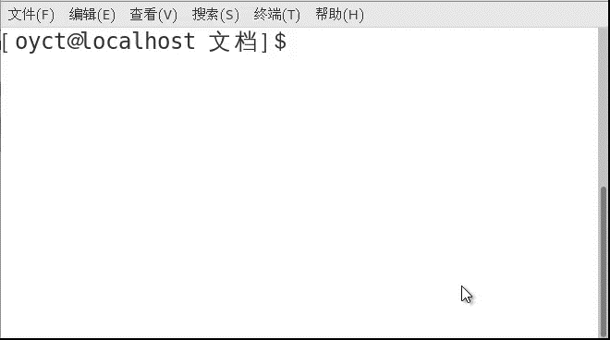
1. 查看文本文件
less指令实例

Slide 13
2. 基本文本检索
grep命令
用于对文本进行搜索，
Globally search a Regular Expression and Print
格式为：grep [选项] [文件]
参数 | 作用
-b | 将可执行文件当作文本文件来搜索
-c | 仅显示找到的次数
-i | 忽略大小写
-n | 显示行号
-v | 反向选择—仅列出没有关键词的行。

Slide 14
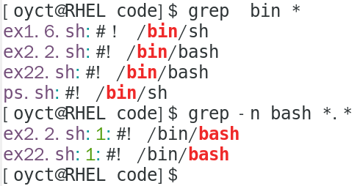
2. 基本文本检索
grep命令实例

Slide 15
2 作业
上机训练一下命令
cat, more, head, tail, less, grep
并说明more和less的区别

